Slide 1


Název školy: ZŠ Štětí, Ostrovní 300
Autor: Francová Alena
Vzdělávací oblast: Člověk a příroda_Fyzika_Závěrečný přehled
Datum: 02/2012
Název materiálu:
VY_32_INOVACE_FY.ZP.9.A.05_jaderna_energetika_souhrnne_otazky_a_ukoly
Číslo operačního programu: CZ.1.07/1.4.00/21.1693
Název projektu: PRIMA ŠKOLA
Jaderná energetika, souhrnné otázky a úkoly
Anotace: Materiál je určen pro žáky 9. ročníku. Žák odpovídá na otázky. Žák sám tvoří odpovědi, vybírá z různého počtu možností odpovědí správnou odpověď. Otázky slouží k zopakování probraného učiva. Otázky jsou použity ke zkoušení, k testu.

Slide 2
Odpověz na otázky:
1) Co je jaderný reaktor?
Odpověď:
Zařízení, ve kterém probíhá řetězová jaderná reakce.
V současné době ve všech běžně užívaných reaktorech je reakce založena na štěpení jader.
Jadernou energii využíváme k výrobě elektřiny.

Slide 3
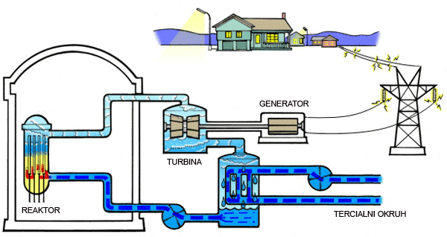
2) V které části jaderného reaktoru probíhá řetězová jaderná reakce?
Odpověď:
Řetězová jaderná reakce probíhá v AKTIVNÍ ZÓNĚ.
Rozměry aktivní zóny 4,5m průměr x 3,7m výška

Slide 4
3) Vysvětli funkci a) palivových článků, b) regulačních tyčí a c) havarijních tyčí.
Odpověď:
ad a) palivové články slouží jako palivo, které se vkládá do reaktoru (nejčastěji uranové tyče nebo tablety zabudované do kovových pouzder)
ad b) slouží k ovládání reaktoru, pohlcují přebytečné neutrony (jsou z kadmia nebo oceli s příměsí boru)
ad c) slouží k zastavení řetězové reakce

Slide 5
4) Proč se neutrony v jaderném reaktoru zpomalují a čím?
Odpověď:
Neutrony se zpomalují k účinnému průběhu řetězové reakce.
Zpomalené neutrony mají více času proniknout do jádra uranu a rozštěpit ho.
Zpomalují se tzv. moderátorem, zpomalovačem.
Ke zpomalování neutronů se v reaktorech používá buď voda nebo grafit.

Slide 6
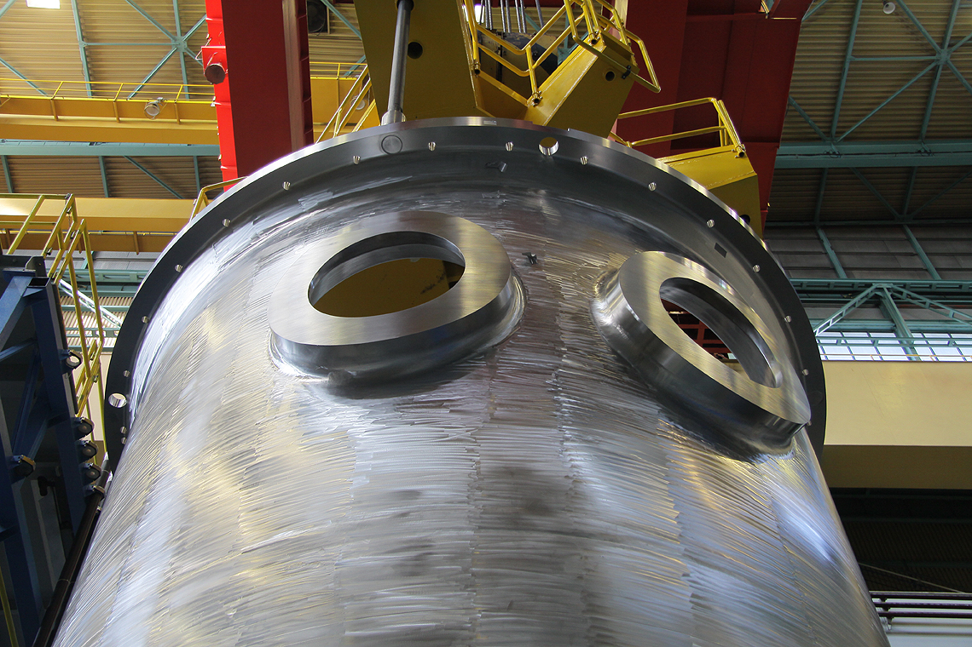
5) K čemu slouží tlaková nádoba jaderného reaktoru?
Odpověď:
Slouží k udržení vody v kapalném stavu i při teplotách vyšších, než je teplota varu.
V tlakové nádobě je umístěna aktivní zóna.

Slide 7
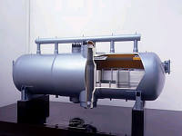
6) Co je parogenerátor?
Odpověď:
Vyvíječ páry.
Slouží k vytváření páry k pohonu turbíny.
model parogenerátoru

Slide 8
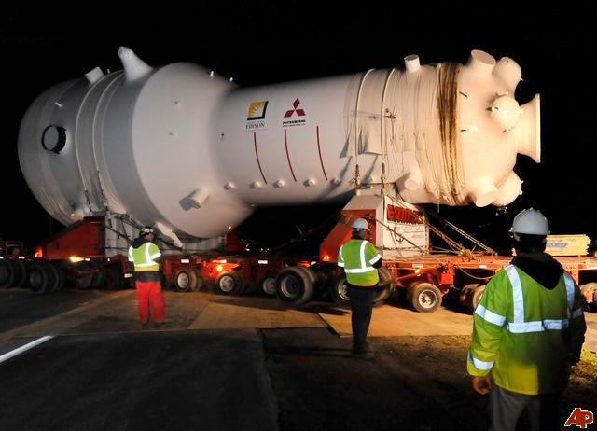
parogenerátor –americká konstrukce

Slide 9
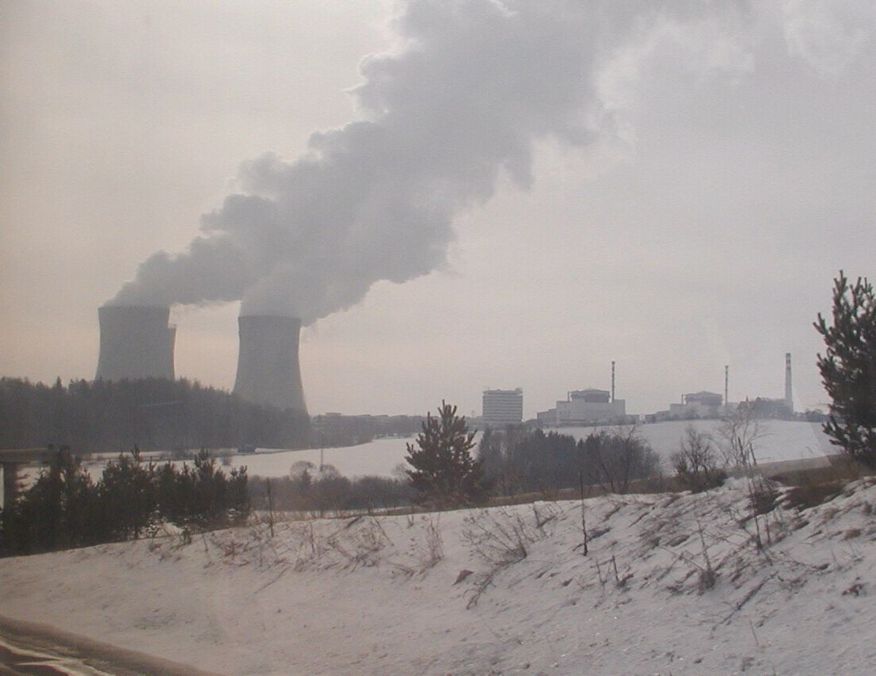
7) Proč jsou u jaderné elektrárny vysoké chladící věže a co z nich vychází?
Odpověď:
Slouží k ochlazování teplé vody, která je ochlazována přirozeným tahem proudícího vzduchu a stéká do bazénů pod věžemi.
Část vody se odpaří a uniká jako pára, která se mění na bílé obláčky mlhy.

Slide 10
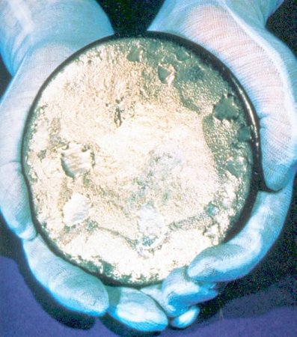
8) Jaký štěpný materiál jako jediný se nachází v přírodě?
Vyber správnou odpověď:
plutonium 239
uran 233
uran 235

Slide 11
9) Kdo, kdy a kde spustil první jaderný reaktor?
Vyber správnou odpověď:
Tým sovětských vědců pod vedením italského fyzika Enrica Fermiho, 2. prosince 1962 na univerzitě v Moskvě.
Tým amerických vědců pod vedením italského fyzika Enrica Fermiho, 2. prosince 1942 na univerzitě v Chicagu.

Slide 12
10) V kterých zemích je nejvíce jaderných elektráren?
Vyber správnou odpověď:
(správně může být i více odpovědí)
Rakousko, Švédsko, Německo
USA, Francie, Rusko, Japonsko
Kanada, Velká Británie

Slide 13
11) Jaké jsou výhody jaderných elektráren?
Odpověď:
Vysoký výstupní výkon vzhledem k dodanému množství paliva.
Neznečisťuje životní prostředí popílkem, oxidy síry a dusíku a nezvyšuje koncentraci oxidu uhličitého v atmosféře a tím nebezpečí skleníkového efektu (oproti uhelné).

Slide 14
12) Jaké jsou nevýhody jaderných elektráren?
Odpověď:
Vysoké náklady na výstavbu.
Technologicky náročné získávání paliva.
Produkce jaderného odpadu a riziko jaderné havárie.

Slide 15
13) Jak je zajištěna bezpečnost jaderné elektrárny?
Odpověď:
systémy automatického odstavení reaktoru,
dodatečné chlazení,
betonový kontejnment
tzv. inherentní bezpečnost (odstavení bez zásahu člověka)

Slide 16
14) Co je to mezisklad vyhořelého paliva?
Odpověď:
Zde se skladuje vyhořelé palivo.
Mezisklady mohou být mokré (bazénové) nebo suché.
Jsou buď přímo na území elektrárny, nebo mimo něj.
Vyhořelé palivo se zalévá do skla a umisťuje do ocelových, popř. betonových obalů.

Slide 17
15) V jakých formách lidstvo čerpá obnovitelné zdroje energie??
Odpověď:
sluneční záření,
větrné energie,
vodní energie,
energie přílivu,
geotermální energie

Slide 18
U R A N
16) Vyřeš křížovku:
R
A
D
I
O
A
K
T
I
V
I
T
A
 |  | 1 |  |  |  |  | štěpný materiál
 |  | 2 |  |  |  |  | záření - pronikavé
 | 3 |  |  |  |  |  |  |  |  |  | zpomalovač neutronů
4 |  |  |  |  |  |  |  |  |  |  |  |  | základní část reaktoru
5 |  |  |  |  |  |  |  |  |  |  |  |  |  | vyvíječ páry
 |  |  | 6 |  |  |  |  | záření - málo pronikavé
 |  |  | 7 |  |  |  |  |  |  |  |  |  | místo přepravy vyhořelého paliva
8 |  |  |  |  |  |  |  |  |  |  |  | bezpečnostní zařízení
9 |  |  |  |  |  |  |  |  |  |  |  |  | italský fyzik
 | 10 |  |  |  |  |  |  |  |  |  |  |  |  |  |  | zastaví řetězovou reakci
11 |  |  |  |  |  |  |  |  |  | úložiště vyhořelého paliva
 |  |  | 12 |  |  |  |  |  |  |  | název jaderné elektrárny v ČR
13 |  |  |  |  | záření pohltitelné hliníkovým plechem
G A M A
M O D E R Á T O R
A K T I V N Í Z Ó N A
P A R O G E N E R Á T O R
A L F A
K O N T E J N E R
K O N T E J N M E N T
E N R I C O F E R M I
H A V A R I J N Í T Y Č E
M E Z I S K L A D
T E M E L Í N
B E T A

Slide 19
Použité zdroje:
doc. RNDr. Růžena Kolářová, CSc., PaedDr. Jiří Bohuněk, Fyzika pro 9. ročník základní školy, nakladatelství Prometheus, 2008, ISBN 978-80-7196-193-2.
galerie office www.office.microsoft.com
http://proatom.luksoft.cz/jaderneelektrarny/reaktory/bwr.jpg [cit.: 2012-02-29]
http://www.skoda-js.cz/img/edee/news/img_3239.jpg [cit.: 2012-02-29]
http://www.energyweb.cz/web/schemata/jaderna/parogenerator/1204_02.jpg [cit.: 2012-02-29]
http://atominfo.cz/wp-content/uploads/2010/09/steam_generator.jpg [cit.: 2012-02-29]
http://upload.wikimedia.org/wikipedia/commons/d/db/JE_Temelin1.jpg [cit.: 2012-02-29]
http://jadrovaenergia.yw.sk/uran.jpg [cit.: 2012-02-29]

Slide 20
Metodika prezentace:
Žák odpovídá na otázky.
Žák tvoří odpovědi.
Žák vybírá z možných odpovědí správnou odpověď.
Otázky slouží ke zkoušení žáka.
Otázky slouží k testování vědomostí žáků.
Otázky slouží jako forma zopakování probraného učiva.

